Slide 1
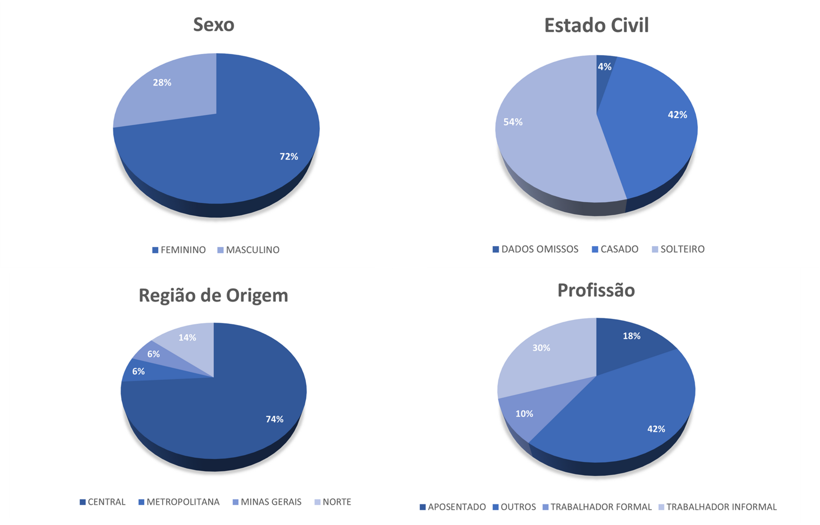
A MUSICOTERAPIA EM PACIENTES ONCOLÓGICOS DURANTE O USO DE QUIMIOTERAPIA DO HOSPITAL MATERNIDADE SÃO JOSÉ
Thalita Freitas Machado¹, Bruno Spalenza da Silva², Leonarda Marianelli Zago¹, Ana Carolina Silva Oliveira¹, Vinícius Guedes Giles¹, Josemar Ferreira Junior³. ¹Graduando em Medicina - UNESC; ²Professor do curso de Medicina – UNESC; ³Professor do curso de Medicina – UNESC, MSc. em Ciências da Saúde.
INTRODUÇÃO
O diagnóstico e o tratamento oncológico estão associados ao sofrimento físico e emocional dos pacientes, resultado de preocupações relacionadas à expectativa de vida, à resposta ao tratamento e aos efeitos adversos da terapia. Dentre os prejuízos físicos mais comuns da quimioterapia, tem-se cansaço, náusea, anorexia e dor (National Health Service UK,2020). Nos últimos anos, terapias complementares, como a musicoterapia, têm sido estudadas como alternativa para minimizar esses efeitos. A música possui impactos fisiológicos que envolvem reações sensoriais, hormonais, físicas e motoras, que implicam em alterações na liberação de neurotransmissores, regulação de frequência respiratória e cardíaca, redução da fadiga e aumento do limiar dos estímulos sensoriais (LI et al., 2019). Desse modo, o estudo objetivou descrever, quantificar e qualificar os resultados da experiência musical, por meio da aferição dos sinais vitais antes e após a sessão de musicoterapia.
METODOLOGIA Após aprovação do CEP, foram abordados pacientes com câncer submetidos à quimioterapia no centro de referência, Hospital Maternidade São José (HMSJ), em Colatina-ES e solicitada a assinatura do Termo de Consentimento Livre e Esclarecido (TCLE). A pesquisa contou com 50 pacientes com 18 anos de idade ou mais, com expectativa de vida estimada > 1 semana, sem comprometimento de suas faculdades mentais, e que não apresentavam deficiências auditivas. Na próxima etapa, a intervenção musical foi realizada por meio de uma playlist escolhida e organizada pelos pesquisadores, através do aparelho celular conectado à headphones por 15 minutos. Os sinais vitais foram aferidos antes e após a musicoterapia e os sintomas dos pacientes avaliados pelo Edmonton Symptom Assessment System (ESAS). Por fim, os dados foram comparados e analisados estatisticamente pelo teste de Shapiro-Wilk.
RESULTADOS
Ao analisar o perfil sociodemográfico dos pacientes da amostra, observa-se que ele é formado por mulheres, solteiras, procedentes da região central do Espírito Santo. Sendo que destas, ocorre a prevalência do diagnóstico de câncer de mama.(Figura 01 e 02).
No aspecto fisiológico, a música envolve reações sensoriais, hormonais e físicas, observadas nos dados coletados por relevância estatística entre os valores da frequência respiratória, frequência cardíaca, saturação de oxigênio e maior conforto durante o tratamento quimioterápico. (Figura 03).
CONCLUSÃO
Do presente estudo, portanto, conclui-se que inserir a música como uma terapia coadjuvante, pode auxiliar na superação das adversidades oriundas da terapia e possibilita ao paciente orquestrar corpo e mente em uma sintonia ímpar e bem-estar maior. Sugere-se realizar estudos, em maior escala, de aprimoramento nesta temática.
REFERÊNCIAS Li Y, Xing X, Shi X, et al. The effectiveness of music therapy for patients with cancer: A systematic review and meta-analysis. J Adv Nurs. 2020;76:1111–1123. https://doi.org/10.1111/jan.14313
Valero-Cantero I, Martínez-Valero FJ, Espinar-Toledo M, Casals C, Barón-López FJ, Vázquez-Sánchez MÁ. Complementary music therapy for cancer patients in at-home palliative care and their caregivers: protocol for a multicentre randomised controlled trial. BMC Palliat Care. 2020 May 2;19(1):61. doi: 10.1186/s12904-020-00570-9
Monteiro DR, Almeida MA, Kruse MHL. Tradução e adaptação transcultural do instrumento Edmonton Symptom Assessment System para uso em cuidados paliativos. Rev Gaúcha Enferm. 2013;34(2):163-171.
Folsom S, Christie AJ, Cohen L, Lopez G. Implementing Telehealth Music Therapy Services in an Integrative Oncology Setting: A Case Series. Integr Cancer Ther. 2021 Jan-Dec;20:15347354211053647. doi: 10.1177/15347354211053647
Tang H, Chen L, Wang Y, Zhang Y, Yang N, Yang N. The efficacy of music therapy to relieve pain, anxiety, and promote sleep quality, in patients with small cell lung cancer receiving platinum-based chemotherapy. Support Care Cancer. 2021 Dec;29(12):7299-7306. doi: 10.1007/s00520-021-06152-6. Epub 2021 May 26.
FIGURA 02. DIAGNÓSTICO ONCOLÓGICO DOS 50 PACIENTES DA AMOSTRA .
Figura 01. Demonstração gráfica do perfil sociodemográfico dos pacientes da amostra.

